Slide 1

Порівняння обсягів і структури забруднення міст України

Slide 2
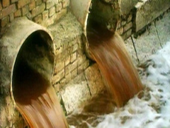
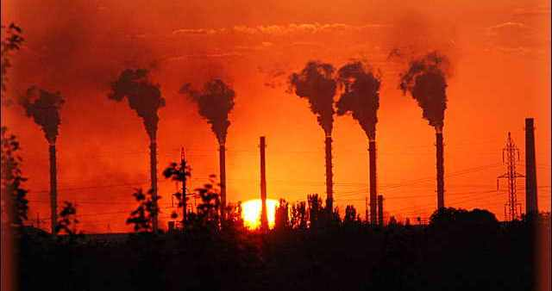
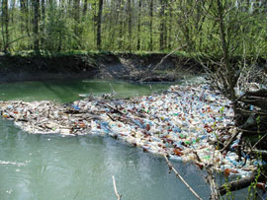
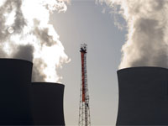
Забруднення
Під забрудненням навколишнього середовища розуміють надходження в біосферу будь-яких твердих, рідких і газоподібних речовин або видів енергії (теплоти, звуку, радіоактивності і т. п.) у кількостях, що шкідливо впливають на людину, тварин і рослини як безпосередньо, так і непрямим шляхом

Slide 3
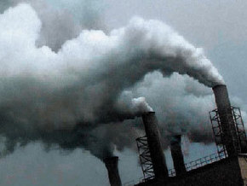
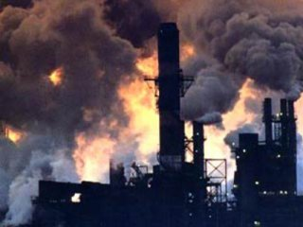
За видами забруднення поділяються на такі види:
1. Механічні — це забруднення навколишнього середовища механічними відходами без хіміко-фізичних наслідків.
2. Хімічні — це зміна хімічних властивостей середовища, що спричиняє негативний вплив на екосистеми й техногенні системи.
3. Фізичні — це зміна фізичних параметрів навколишнього середовища, що призводить до негативних наслідків.
4. Біологічні — це проникнення в екосистеми чи техногенні системи живих істот, ворожих певним співтовариствам.

Slide 4
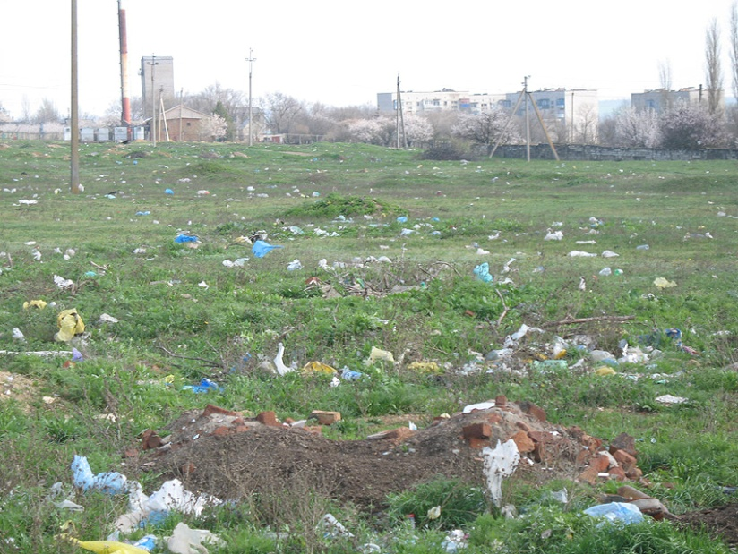
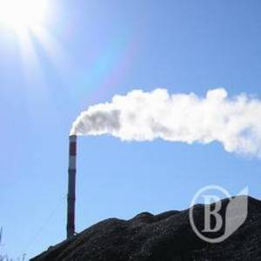
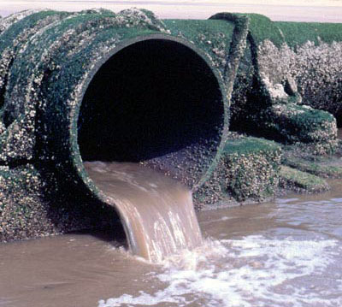
Стан забруднення навколишнього середовища в Україні
Диспропорції у розміщенні продуктивних сил (промислових і сільськогосподарських об’єктів) призвели до того, що рівень забруднення природного середовища в різних містах України дуже відрізняється, а в цілому перевищує аналогічні показники розвинутих держав у 4-5 разів.

Slide 5
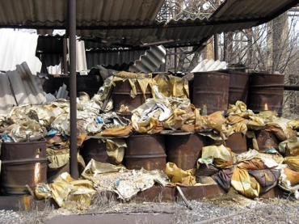
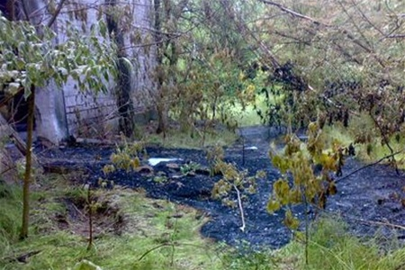
За ступенем забруднення всю територію України можна умовно розподілити на зони:
1 – чисті (7% загальної земельної площі – заповідники й національні парки);
2 – умовно чисті – 8% від всієї території країни;
3 – малозабруднені – 14%;
4 - забруднені – 40%;
5 – дуже забруднені – 30%;
6 – зони екологічної катастрофи (майже 1% всієї території України). Це насамперед зона відчуження після аварії на ЧАЕС та райони, прилеглі до неї, а також окремі місцевості в Донецькій, Дніпропетровській, Луганській, Львівській і деяких інших областях.

Slide 6
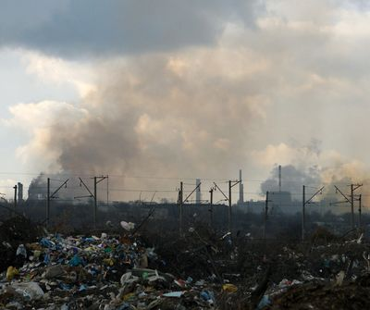
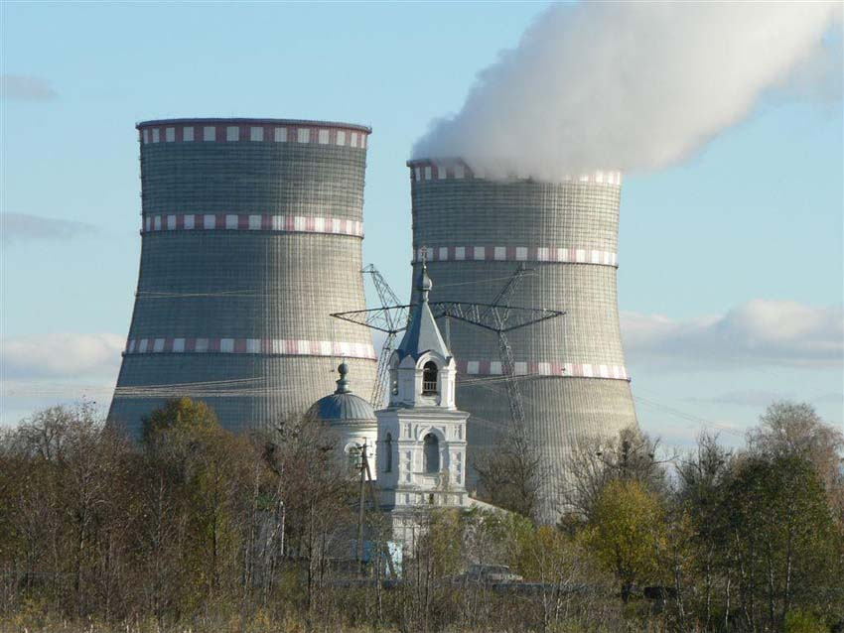
Регіони з найбільш напруженою та гостро кризовою екологічною ситуацією мають найвищу густоту населення. Такими регіонами є передусім Донбас, Кривбас, Харківська, Запорізька і Дніпропетровська промислові агломерації. Нині тут проживає понад четверть усього населення України, яке зазнає значного негативного впливу надмірно забрудненого і отруєного довкілля, особливо повітря, води і ґрунтів.

Slide 7
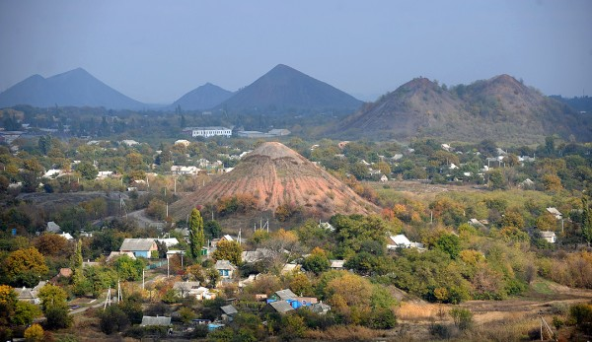
Найзабрудненіші міста України
За даними 1992-2012 років, дуже високий та високий рівень забруднення атмосферного повітря спостерігався більше ніж у 20 містах України.
Впродовж 20-річного періоду найбільш забрудненими є міста, переважно, на сході та центрі України, зокрема, у Донецькій області – Горлівка, Дзержинськ, Донецьк, Єнакієве, Краматорськ, Макіївка, Маріуполь і Слов’янськ.
На початку 90-х років високий рівень забруднення спостерігався в Луганську, зберігається дотепер у Лисичанську, Рубіжному і Сєвєродонецьку.

Slide 8
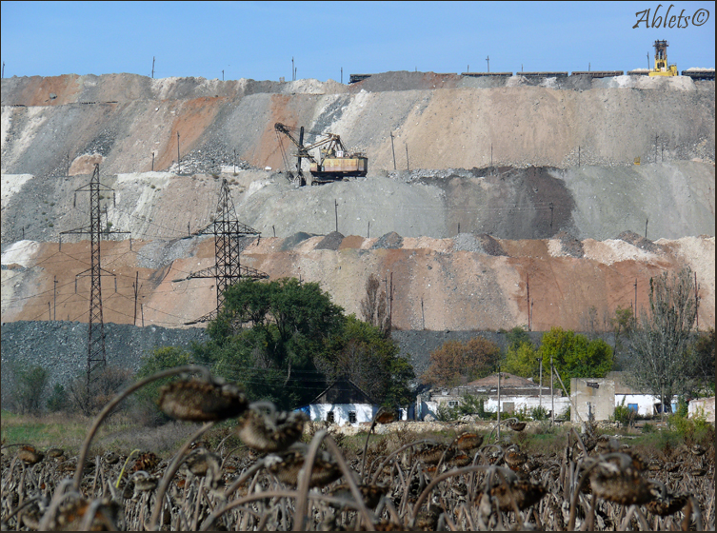
У центральному регіоні найбільш забруднене повітря в Дніпропетровську, Дніпродзержинську і Кривому Розі.
У Черкасах високий рівень забруднення спостерігався до 2008 року, згодом він зменшився до підвищеного.
В південному регіоні протягом всього періоду дуже високий рівень забруднення залишається в Одесі, високий – у Красноперекопську та Запоріжжі, з 1999 року – в Армянську.

Slide 9
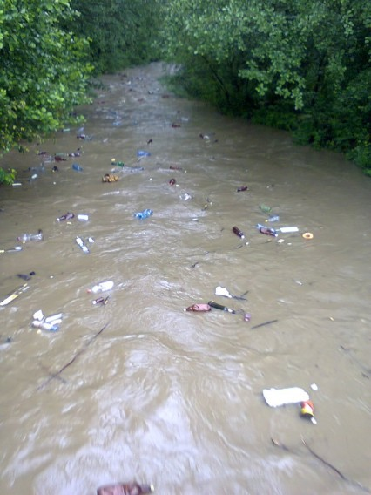
На заході високий рівень забруднення повітря спостерігається у Луцьку, в окремі роки – в Ужгороді.
Моніторинг стану забруднення атмосферного повітря на мережі спостережень гідрометеорологічних організацій здійснюється у 53 містах України (у тому числі, в усіх обласних центрах).
Як пояснюють у Мінприроди, дуже високий та високий рівень забруднення атмосферного повітря в містах пов’язаний із значними концентраціями формальдегіду, діоксиду азоту, фенолу, бенз(а)пірену, фтористого водню, оксиду вуглецю, завислих речовин.
Рівень забруднення повітря в містах оцінюється за допомогою індексу забруднення атмосфери (ІЗА), який розраховується за сумою п’яти найбільших значень ІЗА забруднювальних домішок із середньорічними концентраціями.

Slide 10










Порівняння обсягів і структури забруднення 10-ти найзабрудненіших міст України за даними спостережень гідрометеорологічних організацій станом на 2012 рік

Slide 11

Критерії
Економічно-георгафічний регіон
Кількість населення
Характерні види промисловості
Види забруднень
Об’єкти забруднень (ґрунти, річки, атмосфера та ін.)
Стан захворюваності населення (високий, низький).

Slide 12
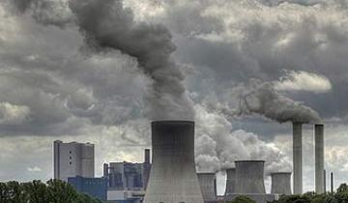
Горлівка
Економічно-географічний регіон
Донецький економічний район
Кількість населення
258 879 осіб
Характерні види промисловості
Хімічна, вугільна, машинобудівна, харчова і переробна
Види забруднень
В основному штучні (антропогенні). Переважають механічні види забруднення
Об’єкти забруднень
Ґрунти, води, атмосфера, тощо.
Стан захворюваності населення
Високий

Slide 13
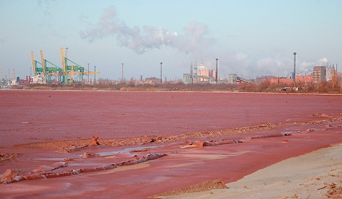
Одеса
Економічно-географічний регіон
Причорноморський економічний район
Кількість населення
1 010 845 осіб
Характерні види промисловості
Хімічна, нафтохімічна, машинобудівна, харчова і переробна
Види забруднень
Штучні (антропогенні) та природні. Помітні хімічні, механічні та фізичні види забруднення
Об’єкти забруднень
Води, атмосфера, ліси, море, тощо.
Стан захворюваності населення
Середній

Slide 14
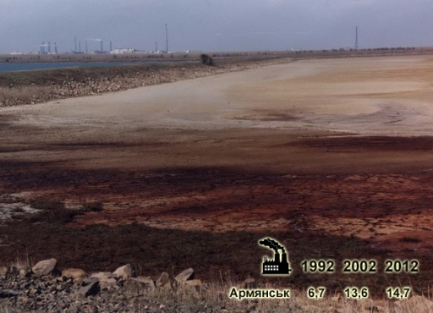
Армянськ
Економічно-географічний регіон
Причорноморський економічний район
Кількість населення
22 530 осіб
Характерні види промисловості
Хімічна (виробництво двоокису титану, сірчаної кислоти, мінеральних добрив), важка та легка
Види забруднень
Переважають штучні (антропогенні) забруднення.
Об’єкти забруднень
Води, атмосфера, море, літосфера тощо.
Стан захворюваності населення
Високий

Slide 15
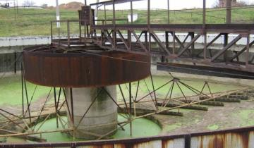
Слов'янськ
Економічно-географічний регіон
Донецький економічний район
Кількість населення
117 994 осіб
Характерні види промисловості
Машинобудівна, легка та харчова промисловості
Види забруднень
Штучні (антропогенні) та природні забруднення. Характерні фізичні та біологічні види забруднень
Об’єкти забруднень
Атмосфера, літосфера, ґрунти тощо.
Стан захворюваності населення
Середній

Slide 16
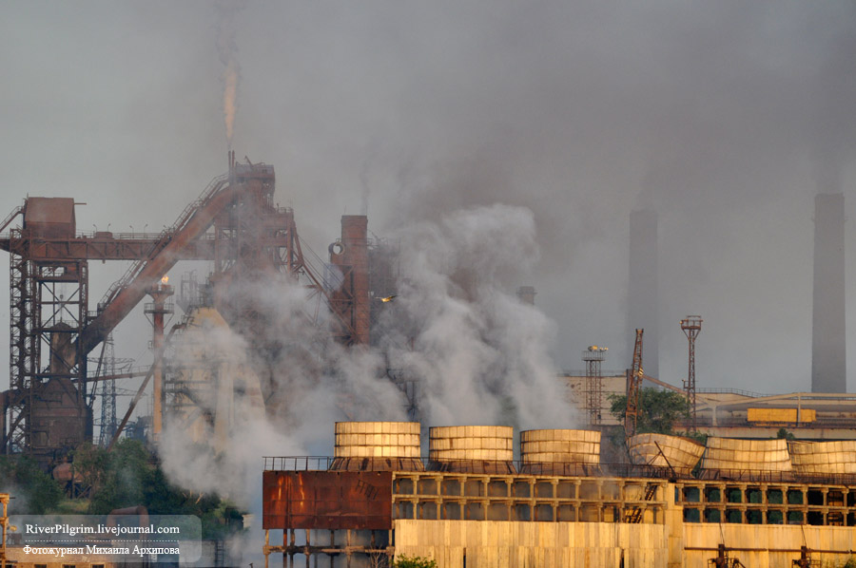
Дніпродзержинськ
Економічно-географічний регіон
Придніпровський економічний район
Кількість населення
241 880 осіб
Характерні види промисловості
Переважає металургійна та хімічна , а також машинобудівна, виробництво будівельних матеріалів , електроенергетична, деревообробна, харчова, легка, поліграфічна та інші.
Види забруднень
Здебільшого штучні (антропогенні) забруднення.
Об’єкти забруднень
Атмосфера, ліси, води тощо.
Стан захворюваності населення
Високий

Slide 17
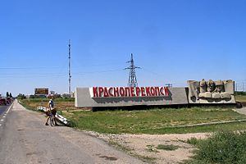
Красноперекопськ
Економічно-географічний регіон
Придніпровський економічний район
Кількість населення
29 830 осіб
Характерні види промисловості
Хімічна, легка, та інші види промисловості
Види забруднень
Штучні (антропогенні) та природні забруднення.
Об’єкти забруднень
Атмосфера, ґрунти, біосфера тощо.
Стан захворюваності населення
Середній

Slide 18
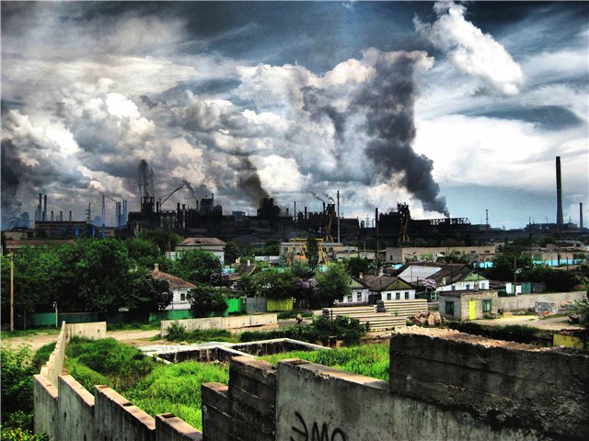
Маріуполь
Економічно-географічний регіон
Донецький економічний район
Кількість населення
461 810 осіб
Характерні види промисловості
Металургійна, машинобудівна та інші види промисловості
Види забруднень
Штучні (антропогенні); механічні забруднення.
Об’єкти забруднень
Атмосфера, біосфера, літосфера, море тощо.
Стан захворюваності населення
Високий

Slide 19
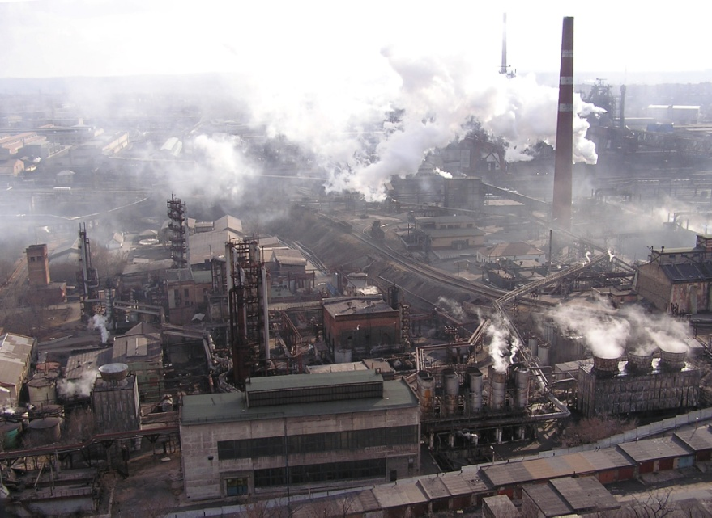
Донецьк
Економічно-географічний регіон
Донецький економічний район
Кількість населення
953 217 осіб
Характерні види промисловості
Електроенергетична, газова, металургійна, харчова, вугільна, машинобудівна
Види забруднень
Переважають штучні (антропогенні); механічні, фізичні та хімічні забруднення.
Об’єкти забруднень
Атмосфера, біосфера, літосфера, води, ліси,
тощо.
Стан захворюваності населення
Високий

Slide 20
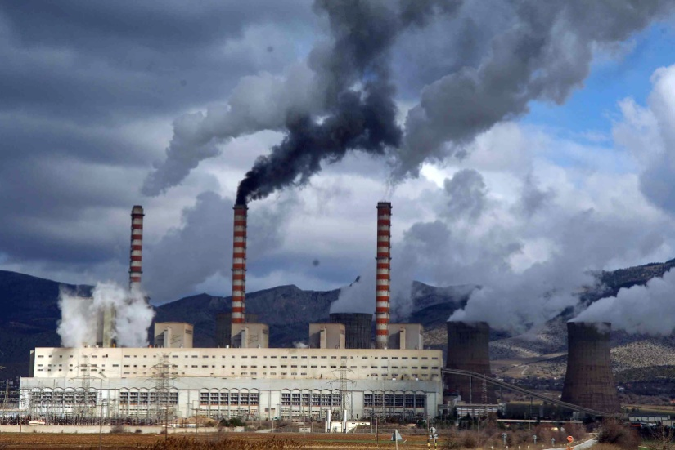
Кривий Ріг
Економічно-географічний регіон
Придніпровський економічний район
Кількість населення
653 906 осіб
Характерні види промисловості
Металургійна, машинобудівна, хімічна, поліграфічна, деревообробна, легка, харчова та інші види промисловості
Види забруднень
Штучні (антропогенні) забруднення.
Об’єкти забруднень
Атмосфера, ліси, ґрунти, води тощо.
Стан захворюваності населення
Високий

Slide 21
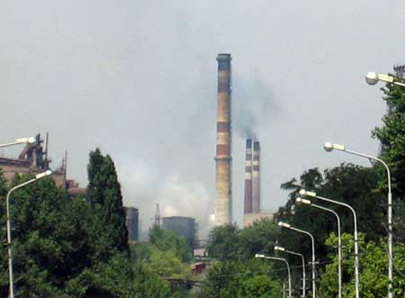
Макіївка
Економічно-географічний регіон
Донецький економічний район
Кількість населення
356 118 осіб
Характерні види промисловості
Вугледобувна, металургійна, машинобудівна, легка, харчова та інші види промисловості
Види забруднень
Штучні (антропогенні) та природні забруднення.
Об’єкти забруднень
Ліси, атмосфера, ґрунти, води, біосфера
тощо.
Стан захворюваності населення
Високий

Slide 22

Висновок
Проаналізувавши стан навколишнього забруднення в Україні, а також десятку найзабрудненіших міст України, я дійшов висновку, що рівень забруднення природного середовища в містах України суттєво відрізняється. Найбільша частка міст-забруднювачів припадає на Донецький економічний район, тобто на схід України.
Для зменшення впливу на навколишнє середовище, слід раціонально використовувати природні ресурси, а також модернізувати заводи, фабрики та підприємства, які згубно впливають на природне середовище.

